Slide 1
人教版高中生物 | 必修1 | 第5章 | 第3节 | 节选
细胞呼吸——有氧呼吸和无氧呼吸
授课人：王志珍
工作单位：广东广雅中学

Slide 2
3 教学过程
目录
1 教学分析
4 教学反思
2 教学目标

Slide 3
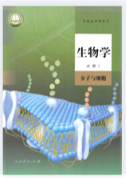
教学分析
教学目标
教学过程
教学反思

Slide 4
教学分析
教学目标
教学过程
教学反思
生命观念
科学思维
从结构和功能的角度，阐明有氧呼吸过程的物质基础和结构基础，形成有氧呼吸中物质和能量相互转化与守恒的观念。
基于科学探究过程，让学生进行科学实验设计，掌握科学探究的基本方法；培养善于团队合作，勇于创新的能力。
科学探究
社会责任
通过资料分析和归纳总结，培养学生基于生物学事实和证据使用归纳与概括等方法，培养学生科学思维。
结合新型冠状病毒抗疫工作和环境污染问题，培养学生关爱生命，崇尚健康文明的生活方式的社会责任。

Slide 5
1.情境导入
教学分析
教学目标
教学过程
教学反思

Slide 6
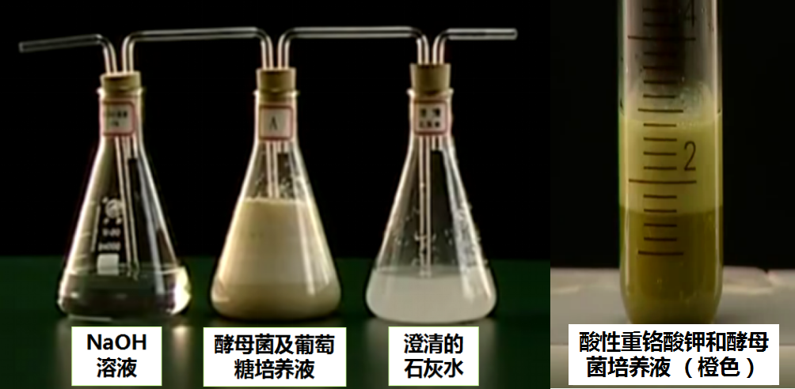
2.有氧呼吸
教学分析
教学目标
教学过程
教学反思
创设悬念
科学探究
归纳总结
Q1：如果以反应式的形式来表示有氧呼吸，反应物、生成物、反应的条件
是什么？
反应物
条件
生成物
能量
酶
？
C₆H₁₂O₆ + O₂
？
+？
+ 能量
+ H₂O
CO₂
？

Slide 7
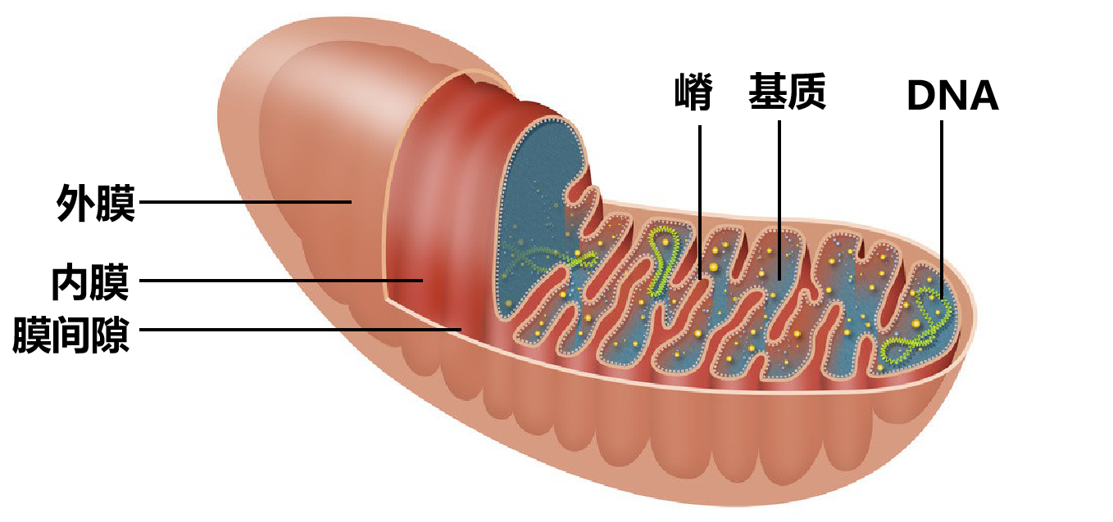
2.有氧呼吸
教学分析
教学目标
教学过程
教学反思
创设悬念
科学探究
归纳总结
Q2：有氧呼吸是不是一步完成的？
Q3：O₂是否参与丙酮酸的形成？
探究一：将酵母菌研磨得到酵母菌匀浆，然后进行离心，得到上清（细胞质基质）
和沉淀（含线粒体）。
实验序号 | 1 | 2 | 3 | 4 | 5
第1步取样品 | 取匀浆 | 取沉淀 | 取上清液 | 取沉淀 | 取上清液
第2步检测样品成分 | C₆H₁₂O₆ | C₆H₁₂O₆ | C₆H₁₂O₆ | C₃H₄O₃ | C₆H₁₂O₆
第3步通入气体 | 通入O₂ | 通入O₂ | 通入O₂ | 通入O₂ | —
第4步检测产物 | CO₂ | C₆H₁₂O₆ | C₃H₄O₃ | CO₂ | C₃H₄O₃

Slide 8
2.有氧呼吸
教学分析
教学目标
教学过程
教学反思
创设悬念
科学探究
归纳总结
Q4：O₂去哪里了呢？如何对O₂的去路进行追踪？
探究二：将酵母菌研磨得到酵母菌匀浆，然后进行离心得到沉淀（含线粒体），用同位素
标记法分别将O₂、H₂O和C₃H₄O₃中的O元素进行标记，最后检测产物中含有¹⁸O
的物质。
实验序号 | 1 | 2 | 3 | 4
第1步取样品 | 取沉淀 | 取沉淀 | 取沉淀 | 取沉淀
第2步对部分样品的O元素标记 | C₃H₄O₃+H₂O | C₃H₄O₃+H₂O | C₃H₄¹⁸O₃+H₂O | C₃H₄O₃+H₂¹⁸O
第3步对部分通入气体的O元素标记 | 通入O₂ | 通入¹⁸O₂ | 通入O₂ | 通入O₂
第4步检测产物 | CO₂、H₂O | CO₂、有H₂¹⁸O | C¹⁸O₂、H₂O | C¹⁸O₂、有H₂¹⁸O
小组
合作
提交
分享
师生
完善
规范
展示

Slide 9
2.有氧呼吸
教学分析
教学目标
教学过程
教学反思
创设悬念
科学探究
归纳总结
Q5：发生在线粒体内的反应是一步完成的吗？
【资料一】诺贝尔获奖者克雷布斯( Hans Adolf Krebs)结合其他和科学家的实验数据，最终阐明了糖、脂肪和蛋白质等在生物体中最终氧化的主要途径——三羧酸循环。其中丙酮酸在脱羧作用下脱［H］形成CO₂，该过程没有O₂ 参与。
——王宇. 克雷布斯与三羧酸循环的发现[J]. 植物杂志, 1985(01):44-46.
【资料二】利维( M． Levy) 和施利曼( C． Schnaitma) 等利用低速离心等方法分离出线粒体的外膜和内膜，科学家们在线粒体基质发现有脱羧酶的存在，而在线粒体内膜上有氧化酶的存在，脱氢与氧化之间通过电子传递链进行连接，并且脱氢的过程需要 H₂O 的参与。
——任衍钢，白冠军，宋玉奇，等．呼吸链的发现与揭示过［J］．生物学通报，2015( 8) : 59-62.

Slide 10
2.有氧呼吸
教学分析
教学目标
教学过程
教学反思
创设悬念
科学探究
归纳总结
阶段 | 场所 | 反应物 | 产物 | 能量 | 是否需O₂
一 | 细胞质基质 | 葡萄糖 | 丙酮酸+[H] | 少量 | 否
二 | 线粒体基质 | 丙酮酸+H₂O | CO₂+[H] | 少量 | 否
三 | 线粒体内膜 | [H]+O₂ | H₂O | 大量 | 是

Slide 11
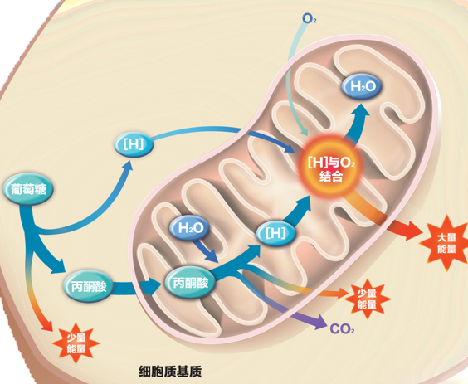
2.有氧呼吸
教学分析
教学目标
教学过程
教学反思
创设悬念
科学探究
归纳总结
Q1：如果以反应式的形式来表示有氧呼吸，反应物、生成物、反应
的条件是什么？
？
？
概念
细胞在氧气的参与下，通过多种酶的催化作用，把葡萄糖等有机物彻底氧化分解，产生出CO₂和H₂O，释放能量，生成大量ATP的过程。

Slide 12
3.无氧呼吸
教学分析
教学目标
教学过程
教学反思
学生自学
小组合作
 | 比较项目 | 有氧呼吸 | 无氧呼吸
不同点 | 反应物 | 主要是C₆H₁₂O₆ | 主要是C₆H₁₂O₆
 | 有无氧参加 | 有 | 无
 | 最终生成物 | CO₂+H₂O | CO₂+C₂H₅OH或C₃H₆O₃
 | 产生能量多少 | 多 | 少
 | 进行部位 | 细胞质基质+线粒体 | 细胞质基质
相同点 | 过程 | 第一阶段都是C₆H₁₂O₆分解成丙酮酸，都在细胞质基质中进行
 | 实质 | 分解有机物、释放能量、产生ATP
 | 意义 | 为生物各项生命活动提供能量

Slide 13
4.细胞呼吸
教学分析
教学目标
教学过程
教学反思
学生回答
补充完善
概念
细胞呼吸是指有机物在细胞内经过一系列的氧化分解，生成二氧化碳或其他产物，释放能量并产生ATP的过程。

Slide 14
5.热点升华
教学分析
教学目标
教学过程
教学反思

Slide 15
教学分析
教学目标
教学过程
教学反思
结合热点
平板教学
问题引导
科学探究
小组合作

Slide 16
谢谢您的聆听
请批评指正

